Slide 1
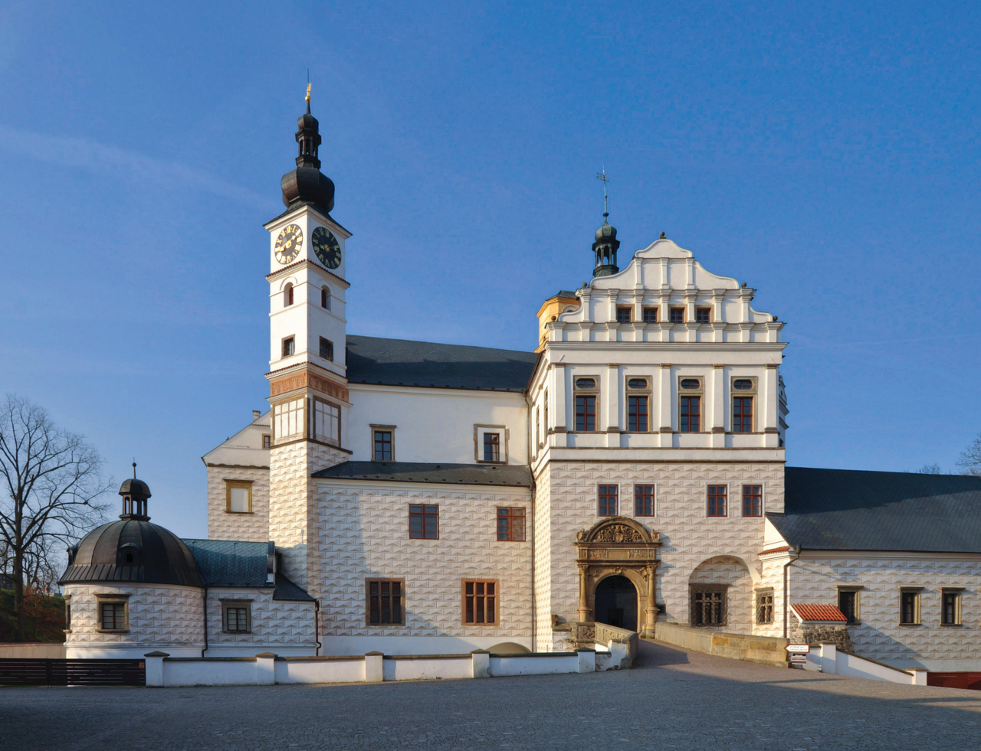

Přijímací řízení ve školním roce 2020/2021

Slide 2
Nové obory vzdělání pro školní rok 2021/2022
Gymnázium K. V. Raise a Střední odborné učiliště, Hlinsko, Adámkova 55
nové obory vzdělání Elektrikář 26-51-H/01 a Truhlář 33-56-H/01 (nejsou ještě v Atlase školství)
Gymnázium a Střední odborná škola Přelouč
nový obor vzdělání Polygrafie 34-41-M/01
v jednání obor vzdělání Fotograf 34-56-L/01

Slide 3
Přijímací řízení ve školním roce 2020/2021
Jediná změna v legislativě:
Vyhláška 353/2016 Sb. o přijímacím řízení ke střednímu vzdělávání
§ 1
(7) V přijímacím řízení nelze hodnotit hodnocení na vysvědčení za druhé pololetí školního roku 2019/2020. (platné od 1. 1. 2021)
Změna v počtu bodů z jednotných testů potřebných pro přijetí na Sportovní gymnázium Pardubice:
Z rozhodnutí ředitele SG Pardubice bude hranice potřebná pro přijetí nastavena na 35 bodů.

Slide 4
Tiskopisy přihlášek ke vzdělávání pro školní rok 2020/2021
Nové tiskopisy:
na zadní stranu tiskopisu je nově doplněn údaj o školním roce absolvovaného ročníku, a to pro označení druhého pololetí školního roku 2019/2020, které nesmí být hodnoceno v rámci kritérií přijímacího řízení
tiskopisy z předchozích let jsou platné za podmínky doplnění všech informací, zejména o přiložení Doporučení školského poradenského zařízení pro úpravu podmínek přijímání ke vzdělávání a doplnění výše uvedeného školního roku

Slide 5
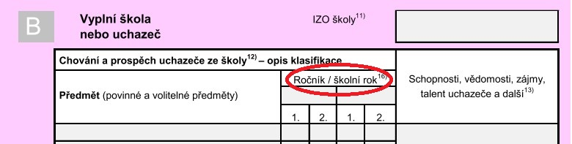
Tiskopisy přihlášek ke vzdělávání pro školní rok 2020/2021
Nové tiskopisy:

Slide 6
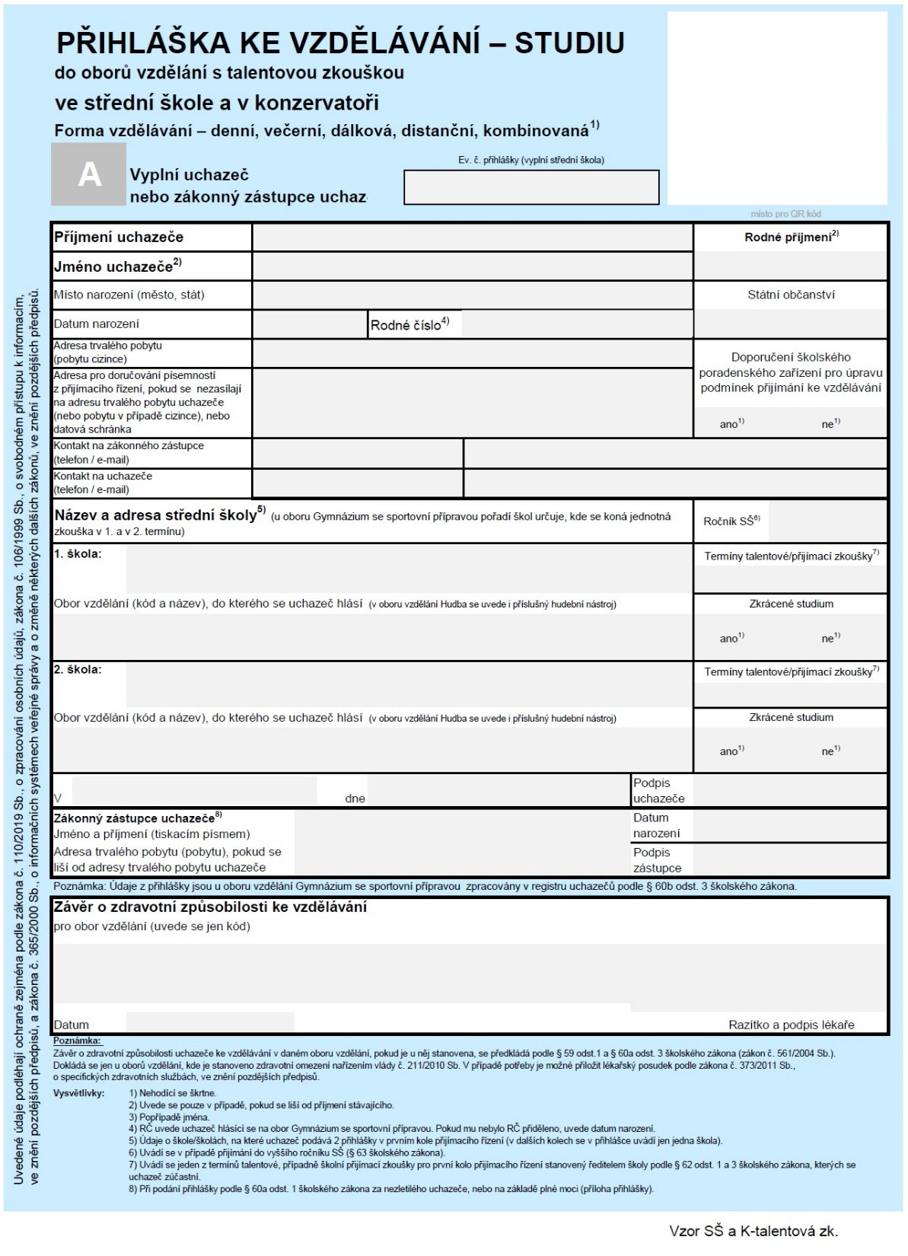
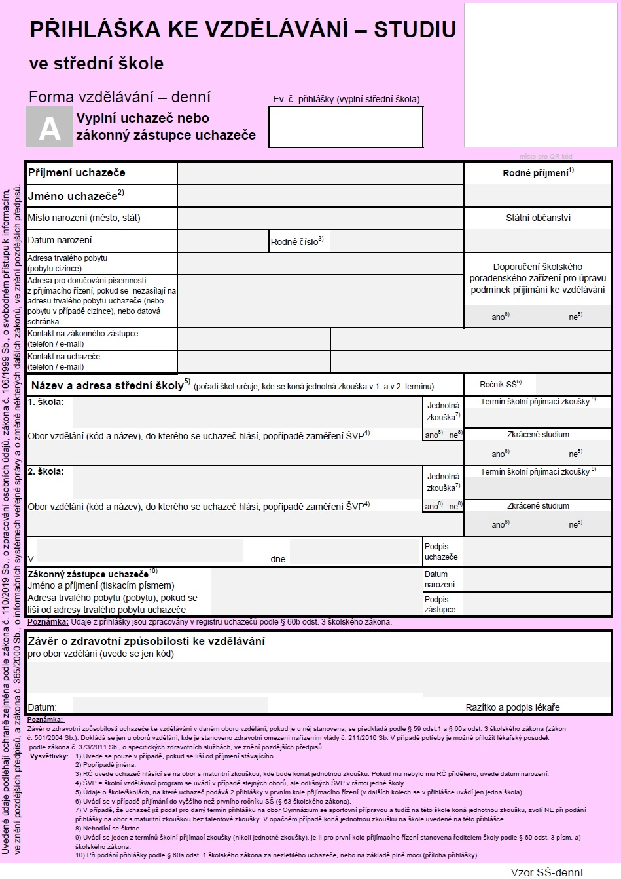
Přihláška ke vzdělávání

Slide 7
Přihláška ke vzdělávání
v prvním kole přijímacího řízení může uchazeč podat nejvýše
  dvě přihlášky do oborů vzdělání s talentovou zkouškou a
  dvě přihlášky do oborů vzdělání bez talentové zkoušky
přihlášku podává uchazeč řediteli střední školy pro první kolo přijímacího řízení do
  30. listopadu 2020 pro obory vzdělání s talentovou zkouškou
  1. března 2021 pro obory vzdělání bez talentové zkoušky

Slide 8
Přijímací zkoušky
v 1. kole přijímacího řízení do oborů vzdělání s maturitní zkouškou (ve všech formách vzdělávání, včetně nástavbového studia, ve středních školách všech zřizovatelů) se koná jednotná přijímací zkouška z českého jazyka a literatury a z matematiky
výjimkou jsou pouze obory vzdělání s talentovou zkouškou ze skupiny 82 Umění a užité umění a zkrácené studium pro získání středního vzdělání s maturitní zkouškou
ředitel školy může stanovit i školní přijímací zkoušku (stanoví dva termíny jejího konání)
přípravu zadání testů, jejich distribuci a hodnocení výsledků zajišťuje Centrum pro zjišťování výsledků vzdělávání (Cermat)

Slide 9
Přijímací zkoušky
každý uchazeč může jednotné přijímací zkoušky konat dvakrát
  v prvním stanoveném termínu ve škole uvedené na přihlášce v prvním pořadí
  ve druhém stanoveném termínu ve škole uvedené na přihlášce ve druhém pořadí
uchazeč, který se pro vážné důvody k řádnému termínu přijímací zkoušky nedostaví a svoji neúčast písemně nejpozději do 3 dnů omluví řediteli školy, ve které ji měl konat, koná zkoušku v náhradním termínu

Slide 10
Termíny konání přijímacích zkoušek
školní přijímací zkoušky v 1. kole přijímacího řízení se mohou konat:
  od 12. dubna do 28. dubna do oborů vzdělání s maturitní zkouškou
  od 22. dubna do 30. dubna do ostatních oborů vzdělání
  přesný termín stanoví ředitel střední školy
jednotné zkoušky se konají v termínech stanovených MŠMT
Jednotné přijímací zkoušky
Studium | 1. řádný termín | 2. řádný termín | Náhradní termín
Čtyřleté | 12. 4. 2021 | 13. 4. 2021 | 12. a 13. 5. 2021
Šestileté a osmileté | 14. 4. 2021 | 15. 4. 2021 | 12. a 13. 5. 2021

Slide 11
Přihlašování ke vzdělávání
pokud se uchazeč hlásí na dvě střední školy (popř. dva různé obory vzdělání či různá zaměření ŠVP na téže škole), na přihlášce ke vzdělávání v 1. kole přijímacího řízení uvede obě školy (popř. obory či zaměření)
pořadí, ve kterém uchazeč uvede zvolené střední školy, určuje, ve které škole bude konat jednotné zkoušky v 1. a ve 2. termínu
vyplněné přihlášky odevzdá uchazeč na obě střední školy, na které se hlásí; na obou přihláškách uchazeč vyplní zvolené střední školy ve stejném pořadí
pokud se uchazeč hlásí na dva různé obory vzdělání na téže škole, odevzdá řediteli této školy také dvě přihlášky (i když jsou identické) !

Slide 12
Přihlašování ke vzdělávání
rodné číslo uvádí uchazeč pouze na přihlášce ke vzdělávání v oboru vzdělání, do kterého se konají jednotné přijímací zkoušky
kolonku Jednotná zkouška – ano – ne vyplňuje na přihlášce do oboru vzdělání s maturitní zkouškou bez talentové zkoušky pouze uchazeč, který se přihlásil také do oboru vzdělání Gymnázium se sportovní přípravou
pokud se uchazeč hlásí do oboru vzdělání Gymnázium se sportovní přípravou, koná vždy jednotnou zkoušku na této škole (i v případě, že neuspěje u talentové zkoušky)
výsledek jednotných zkoušek do oboru vzdělání Gymnázium se sportovní přípravou bude zpřístupněn Cermatem i školám, do jejichž oborů vzdělání s maturitní zkouškou bez talentové zkoušky se uchazeč přihlásil

Slide 13
Specifikace jednotných zkoušek
v testech jsou zastoupeny úlohy uzavřené i otevřené, včetně úloh
z konstrukční geometrie
povolené pomůcky – modře či černě píšící propisovací tužka, rýsovací potřeby; kalkulačka a tabulky nejsou povoleny
chybné odpovědi nejsou penalizovány
Zkušební předmět | Časový limit | Maximální počet bodů
Český jazyk a literatura | 60 minut | 50
Matematika | 70 minut | 50

Slide 14
Hodnocení uchazečů v rámci 1. kola přijímacího řízení
uchazeči budou hodnoceni na základě:
  výsledků dosažených v jednotných zkouškách
  hodnocení na vysvědčeních z předchozího vzdělávání
  výsledku talentové zkoušky či školní přijímací zkoušky
  případně dle dalších skutečností, které osvědčují vhodné schopnosti, vědomosti a zájmy uchazeče
pokud uchazeč koná jednotnou zkoušku dvakrát, do hodnocení přijímacího řízení se mu započte lepší výsledek z každého testu
hodnocení jednotných testů z českého jazyka a z matematiky se na celkovém hodnocení uchazeče v rámci přijímacího řízení bude podílet minimálně 60 %, respektive 40 % u oboru vzdělání Gymnázium se sportovní přípravou

Slide 15
Hodnocení uchazečů v rámci 1. kola přijímacího řízení
podmínkou pro přijetí uchazeče ke vzdělávání ve středních školách zřizovaných Pardubickým krajem bude, aby v součtu bodů z obou testů dosáhl následující minimální hranice:
Čtyřleté studium
    Gymnázium – min. 35 bodů ze 100 možných
    Gymnázium se sportovní přípravou – min. 25 bodů ze 100 možných (z rozhodnutí ředitele SG Pardubice bude však hranice potřebná pro přijetí nastavena na 35 bodů)
    ostatní obory vzdělání s maturitní zkouškou – min. 20 bodů ze 100 možných
Osmileté studium
    Gymnázium – min. 30 bodů ze 100 možných

Slide 16
Výsledky přijímacího řízení
ředitel střední školy zveřejní seznam přijatých uchazečů a nepřijatým uchazečům odešle rozhodnutí o nepřijetí v období od 22. dubna do 30. dubna
Cermat dodá výsledky jednotných testů středním školám nejpozději do 28. dubna
ředitel školy ukončí hodnocení uchazečů do 2 pracovních dnů po zpřístupnění hodnocení uchazeče Cermatem, případně do
2 pracovních dnů po dni konání školní přijímací zkoušky
odvolání proti rozhodnutí ředitele školy lze podat ve lhůtě
3 pracovních dnů ode dne doručení rozhodnutí; i v odvolacím řízení přijímá ředitel uchazeče podle dosaženého počtu bodů

Slide 17
Přijímání do oborů vzdělání s talentovou zkouškou
talentová zkouška se koná
  od 2. ledna do 15. února − Gymnázium se sportovní přípravou
  od 15. ledna do 31. ledna − Konzervatoř
  od 2. ledna do 15. ledna − ostatní obory vzdělání
sdělení o výsledku talentové zkoušky zašle ředitel
  do 20. února − Gymnázium se sportovní přípravou
  do 20. ledna − ostatní obory vzdělání
  ředitel konzervatoře nezasílá
ředitel školy zveřejní seznam přijatých uchazečů a nepřijatým uchazečům odešle rozhodnutí o nepřijetí v období od 5. února do 15. února, do oboru vzdělání Gymnázium se sportovní přípravou od 22. dubna do 30. dubna

Slide 18
Další kola přijímacího řízení
počet přihlášek v dalších kolech přijímacího řízení do oborů vzdělání s talentovou zkouškou i bez talentové zkoušky není omezen
na přihlášku uchazeč vyplňuje pouze jednu zvolenou střední školu
v dalších kolech přijímacího řízení nebudou uchazeči konat jednotné přijímací zkoušky, střední školy však mohou využít výsledky zkoušek z 1. kola nebo vypsat školní přijímací zkoušku
způsob hodnocení uchazečů v dalších kolech přijímacího řízení stanoví ředitel střední školy

Slide 19
Zápisový lístek
zápisový lístek je platný pro školní rok, pro který je uchazeč přijímán a který se vyznačí nad jméno a příjmení uchazeče
zápisový lístek odevzdá uchazeč (zákonný zástupce) nejpozději do 10 pracovních dnů ode dne oznámení rozhodnutí o přijetí ke vzdělávání
lhůta pro odevzdání zápisového lístku začíná běžet dnem následujícím po dni zveřejnění seznamu přijatých uchazečů

Slide 20
Zápisový lístek
zápisový lístek, který uchazeč již odevzdal, může vzít zpět
v případě, že:
  jej chce uplatnit ve škole, na kterou byl přijat na základě odvolání
  odevzdal-li jej v oboru vzdělání s talentovou zkouškou (včetně konzervatoře) a následně byl přijat do oboru vzdělání bez talentové zkoušky
  tyto skutečnosti při zpětvzetí lístku doloží rozhodnutím o přijetí
v případě souběhu způsobů, kdy lze vzít zápisový lístek zpět, lze uvést údaje o zápisu uchazeče na další školu na druhé straně tiskopisu zápisového lístku

Slide 21
Zápisový lístek
uchazeč, který je žákem základní školy, obdrží zápisový lístek na této základní škole
v ostatních případech (žáci víceletých gymnázií a jiných středních škol, uchazeči, kteří nejsou žáky žádné školy…) vydá zápisový lístek krajský úřad příslušný podle místa trvalého pobytu uchazeče
v případě ztráty nebo zničení zápisového lístku vydává náhradní zápisový lístek orgán, který vydal původní zápisový lístek

Slide 22
Informace k přijímacímu řízení
informace k přijímacímu řízení jsou průběžně zveřejňovány na Školském portálu Pardubického kraje (www.klickevzdelani.cz), na stránkách Pardubického kraje, MŠMT (www.msmt.cz) a Cermatu (https://prijimacky.cermat.cz/)

